Slide 1
پیوست جلسه دوم

Slide 2
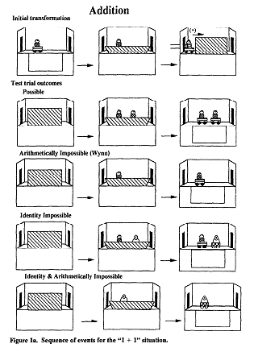

Slide 3
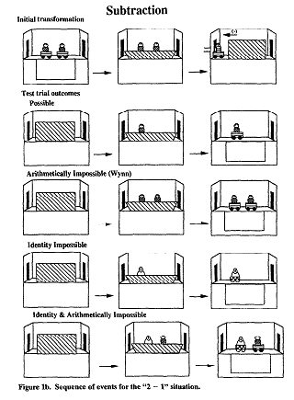

Slide 4
تاریخ ریاضی
جلسه سوم

Slide 5
روح الهی گذرگاهی در آن آنالیز بدیع و شگفت، در آن موجود خارق‌العاده دنیای مثالی، در آن موجود دو زیستی که بین وجود و عدم زندگی می‌کند و ما آنرا ...می‌نامیم، بدست آورد.

Slide 6
ریشه خالی منهای یک

Slide 7
ایتالیا
تاجری می‌خواست به فرزندش تعلیمات کافی در زمینه تجارت بدهد. به یک استاد دانشگاه مراجعه کرد و از او پرسید که فرزندش را برای این‌کار باید به کجا بفرستد. آن استاد در پاسخ گفت که اگر دوره تحصیلات ریاضی پسرش باید به جمع وتفریق محدود باشد این کار در دانشگاه آلمان میسر است،‌اما هنر ضرب و تقسیم در ایتالیا رشد زیادی یافته است که به عقیده او تنها کشوریست که در آن می‌توان تعلیمات کاملی در این زمینه گرفت.

Slide 8
Gerolamo Cardano) 1501 –1576)
فرزند نامشروع یک قاضی
مردی با تضادهای عاطفی
قمارباز حرفه‌ای
بریدن گوش پسر کوچکش در هنگام عصبانیت
خودکشی، زمان مرگ خود را با استفاده از احکام نجوم پیش‌بینی کرده بود!
نوشتن اولین رساله جبر به زبان لاتین

Slide 9
تولد «غیرممکن»
عدد 10 را به شکل مجموع دو عدد بنویس که حاصل ضرب آنها 40 باشد.

Slide 11
نادیده گرفتن شکنجه ذهنی
حاصل ضرب این دو 40 می شود.
به هر حال غیرممکن است.

Slide 12
نوشتن آنچه که بی‌معنی بنظر می‌رسد یک معنی بوجود می‌آورد؛ و انکار چیزی که نامی برای خود به دست آورده است ساده نیست. (عدد زبان علم، توبیاس دانتزیگ)

Slide 13
اولین دستاورد اروپایی پس از قرن‌ها

Slide 15
Scipione del Ferro (1465 –1526) Antonio Maria Fior
یافتن پنهان راه حل مکعبی که با چیز جمع شود عدد می‌شود.

Slide 16
Niccolò Fontana Tartaglia (1499- 1557)
1535
مبارزه در معادلهْ میدان

Slide 17
کاردانو
با حل معادله هم می‌توان کسب درآمد کرد.
به هر حال،‌گاهی از قماربازی شرافتمندانه تر است!
به تارتاگلیا قول داد که در همان میدان بازی نکند.
تارتاگلیا هم به شرط رازداری راه حل را بدون «اثبات» به او داد.

Slide 18
کاردانو(1545)
مربع و شش چیز برابر است با 20
قسمت سوم تعداد چیز را مکعب کن، به آن مربع نصف عدد معادله را اضافه کن، ریشه همه را بگیر،‌البته ریشه مربعی را، و از آن دوبار استفاده کن، به یکی از آنها نصف عددی که هم‌اکنون مربع کردی را اضافه کن،‌از دیگری همان نصف را کم کن،‌اکنون یک Binomium داری و یک Apotome ، سپس ریشه سوم Apotome را از ریشه سوم Binomium کم کن، آنچه از این به جا می‌ماند مقدار چیز است.

Slide 19
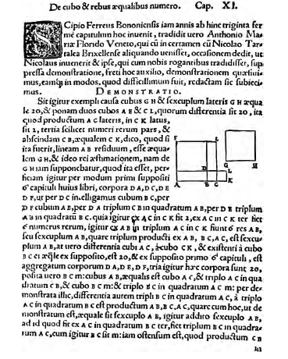

Slide 20
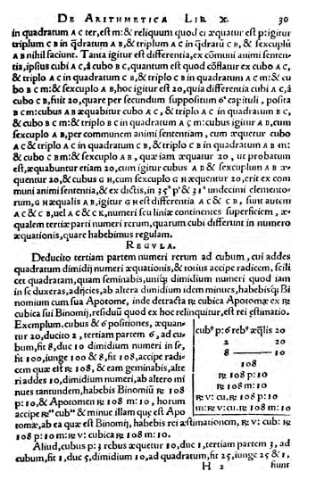

Slide 21
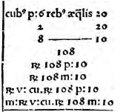

Slide 24
معادله سه جواب دارد،
فرمول کاردانو حتی از دادن یک جواب عاجز است.

Slide 25
Rafael Bombelli (1526– 1572(
جمع دو ریشه سوم 4 است
و این مقدار چیز است.

Slide 26
من نوع جدیدی از ریشه‌ها را پیدا کرده‌ام
وقتی مکعب یک‌سوم چیز‌ها ، بزرگتر از مربع نصف عدد است، ریشه دوم آنرا من Piu di meno می‌نامم وقتی باید جمع شود، و آنرا Men di meno می‌نامم وقتی باید کم شود:
بعلاوه ریشه منها
منهای ریشه منها

Slide 27
چگونه ضرب کنیم

Slide 28
چگونه ریشه سوم نوع مشابه‌ای از ریشه را پیدا کرد؟

Slide 29
واکنش کاردانو
اینها مصنوعاتی هستند که به طور موضعی وارد می‌شوند و در آخر حذف می‌شوند در حالی که جواب مطلوب را به دست می‌دهند.

Slide 30
René Descartes (1596–1650)
Imaginary

Slide 31
اویلربزرگ (1770)
چنین چیزهایی نه هیچ‌اند، نه بزرگتر از هیچ‌‌‌‌‌‌اند و نه کوچکتر از هیچ ...و این شرایط ما را به مفهوم چنان چیزهایی می‌رساند که بنابر طبیعتشان غیرممکنند، یا همچنان که می‌گویند،‌ تصوری یا تخیلی هستند، چون فقط در تصور وجود دارند.

Slide 32
اویلر بزرگ (1770)

Slide 33
یوهان برنولی
لایپنیتز
Imaginary
هر چیز غیر حقیقی

Slide 34
Jean-Robert Argand (1768 – 1813 – 1822)
کمیت x را چنان پیدا کنید که
در اینجا دست نگه می‌داریم چون x نمی‌تواند برابر هیچ عددی باشد،‌ مثبت یا منفی

Slide 35
فرایند پیدا شد!
KE در شرایط بالا صدق می‌کند،‌ چون جهت KA به KE مثل KE است به KI .این شرط علاوه بر KE برای KN برقرار است. این دو همانگونه به هم مربوطند که 1+ و 1 -. آنها همان چیزهایی هستند که معمولا بیان می‌شوند با :

Slide 36
Carl Friedrich Gauss (1777 – 1831 –1855)
اما مقادیر موهومی که قبلا و گاهی در حال حاضر به غلط در مقابل مقادیر واقعی آنها را ناممکن می‌نامند، هنوز نتوانسته‌اند به صورت طبیعی درآیند و در واقع وجودشان تحمل می‌شود؛ آنها بیشتر به مثابه بازی بی‌مغزی با علامات به‌نظر می‌رسند، حتی برای کسانی که سهم اساسی و مهم این بازی با علامت را در گنجینه روابط بین مقادیر حقیقی انکار نمی‌کنند، ...نویسنده سالیان دراز تلاش کرده تا بتواند همان وجود عینی را که برای مقادیر منفی در نظر گرفته شده است را به اعداد موهومی نیز تخصیص دهد. اما تاکنون فرصت مناسبی برای انتشار نظرات خود بدست نیاورده است.

Slide 37
بازگشت به جلسه دوم!

